Slide 1
과목_학년학기_단원 | suhi_p_0401_02
차시명 | 08 삼각형의 세 각의 크기의 합은 얼마일까요
파일명 | suhi_p_0401_02_0008
검토 | 담당
수학팀 | 김윤희
문서 HISTORY
번호 | 버전 | 문서 작성일 | 내용 비고 | 작성자 (내선번호) | 검토자
1 | V 1.0 | 2022.01.15 | 문서 발생 | 김예인
2 | V 1.0 | 2022.01.19 | 1차 검수 |  | 김윤희
3 | V 2.0 | 2022.01.22 | 2차 검수 |  | 김예림
4 | V 3.0 | 2022.01.24 | 문서 수정 | 김윤희
5
6
7
8
9
10
11

Slide 2
학습 단계 | 파일명 | 페이지 정보 | 프레임 수 | 자료 형태 (동영상, 애니메이션, 노래)
 | suhi_p_0401_02_0008.html | 수학 익힘 36~37쪽 | 1 | Html5
총 프레임 수 |  |  | 1

Slide 3

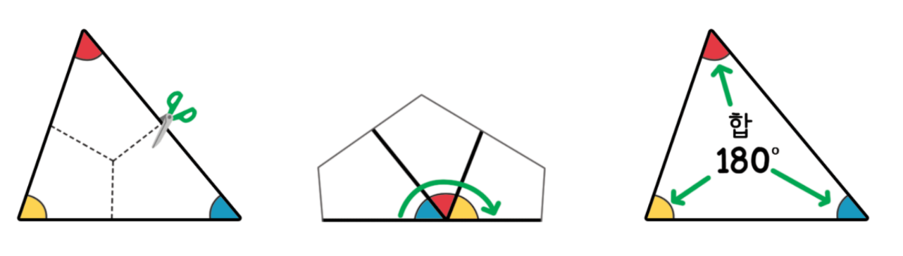

4-1
2. 각도
suhi_p_0401_02_0008
08 삼각형의 세 각의 크기의 합은 얼마일까요
Θ Description & Function
삼각형의 세 각의 크기의 합은 얼마일까요 │ 36~37쪽
개념 정리 페이지
개념 정리
1
2
3
4
5
6
#1
합
180°
삽화 파일명 | content.png (텍스트 지우고 새로 써 주세요.) 수학(박) 4-1 지도서\app\resource\contents_sub\lesson02\ops\ms_lesson02\images\ms_41_2_07\ms_41_2_07_01_01

Slide 4


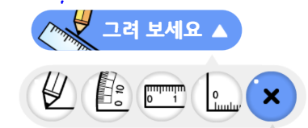
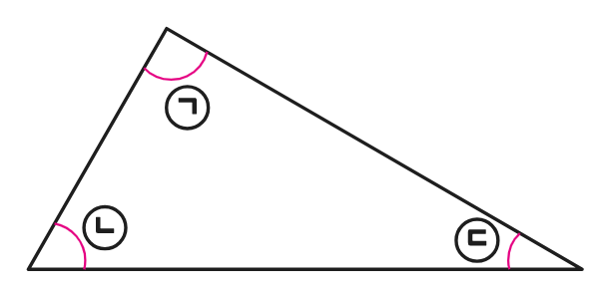




4-1
2. 각도
suhi_p_0401_02_0008
08 삼각형의 세 각의 크기의 합은 얼마일까요
Θ Description & Function
삼각형의 세 각의 크기의 합은 얼마일까요 │ 36~37쪽
풀 팝업창(다음 슬라이드)
2. 풀이 확인 팝업창(#1 풀 팝업창 다음 슬라이드)
3. 답 칸 클릭하면 답 나타남. 정답 확인 버튼은 정답 가리기로 토글 됨.
4. 전자저작물의 도구 툴 그대로 사용. 단, 버튼 내의 텍스트는 약물에 사용하는 YGJAL 폰트, 24px로 바꿔주세요.
[관련 기능 DVD 개발물]
수학(박) 4-1 지도서\app\resource\contents_sub\lesson02\ops\ms_lesson02\ms_41_2_07_02_01.html
개념 정리
1
2
3
4
5
6
각도기로 재어 안에 알맞은 수를 써넣으세요.
#4
㉠
㉡
㉠+㉡+㉢
= ° + ° + ° = ° °
㉢
90
60
30
180
#2
#3
#1
삽화 파일명 | bg.svg (텍스트 지우고 새로 써 주세요.) 수학(박) 4-1 지도서\app\resource\contents_sub\lesson02\ops\ms_lesson02\images\ms_41_2_07\ms_41_2_07_02_01

Slide 5


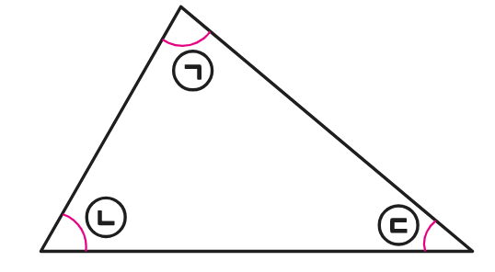

4-1
2. 각도
suhi_p_0401_02_0008
08 삼각형의 세 각의 크기의 합은 얼마일까요
Θ Description & Function
<쌍둥이 문제 버튼 클릭 시 나타나는 화면>
활동지 다운로드 버튼. 다운로드 되는 파일은 (4-1-2)수학익힘쌍둥이_08차시.hwp
답 칸 클릭하면 답 나타남. 정답 확인 버튼은 정답 가리기로 토글 됨.
3. 전자저작물의 도구 툴 그대로 사용. 단, 버튼 내의 텍스트는 약물에 사용하는 YGJAL 폰트, 24px로 바꿔주세요.
[관련 기능 DVD 개발물]
수학(박) 4-1 지도서\app\resource\contents_sub\lesson02\ops\ms_lesson02\ms_41_2_07_02_01.html
각도기로 재어 안에 알맞은 수를 써넣으세요.
#3
㉠
㉠+㉡+㉢
= ° + ° + ° = °
㉡
㉢
80
60
40
180
#1
#2
삽화 파일명 | bg_more.svg(텍스트 지우고 새로 써 주세요.) 수학(박) 4-1 지도서\app\resource\contents_sub\lesson02\ops\ms_lesson02\images\ms_41_2_07\ms_41_2_07_02_01

Slide 6
4-1
2. 각도
suhi_p_0401_02_0008
08 삼각형의 세 각의 크기의 합은 얼마일까요
Θ Description & Function
삼각형의 세 각의 크기의 합은 얼마일까요 │ 36~37쪽
<풀이 확인 버튼 클릭하면 나타나는 화면>
개념 정리
1
2
3
4
5
6
각도기로 재어 안에 알맞은 수를 써넣으세요.
㉠
㉡
㉠+㉡+㉢
= ° + ° + =
㉢
풀이
각도기로 세 각의 크기를 각각 잰 다음 합을 구합니다.
㉠ 90°, ㉡ 60°, ㉢ 30°이므로 60°+90°+30°=180°입니다.
90
60
30
180

Slide 7




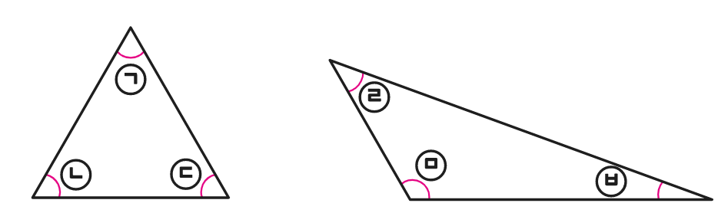
4-1
2. 각도
suhi_p_0401_02_0008
08 삼각형의 세 각의 크기의 합은 얼마일까요
Θ Description & Function
삼각형의 세 각의 크기의 합은 얼마일까요 │ 36~37쪽
풀 팝업창(다음 슬라이드)
풀이 확인 팝업창(#1 풀 팝업창 다음 슬라이드)
답 칸 클릭하면 답 나타남. 정답 확인 버튼은 정답 가리기로 토글 됨.
개념 정리
1
2
3
4
5
6
삼각형의 세 각의 크기의 합을 비교하여 안에 , , 를 알맞게 써넣으세요.
㉠
㉣
㉡
㉢
㉤
㉥
㉠+㉡+㉢
㉣+㉤+㉥
#1
#2
#3
삽화 파일명 | bg.svg (텍스트 지우고 새로 써 주세요.) 수학(박) 4-1 지도서\app\resource\contents_sub\lesson02\ops\ms_lesson02\images\ms_41_2_07\ms_41_2_07_03_01

Slide 8

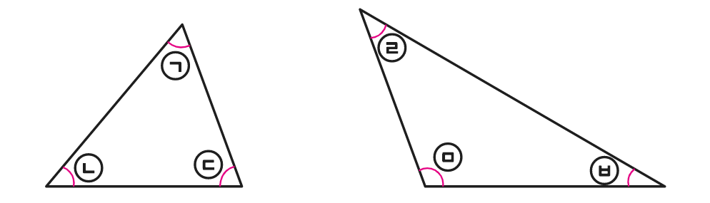
4-1
2. 각도
suhi_p_0401_02_0008
08 삼각형의 세 각의 크기의 합은 얼마일까요
Θ Description & Function
<쌍둥이 문제 버튼 클릭 시 나타나는 화면>
활동지 다운로드 버튼. 다운로드 되는 파일은 (4-1-2)수학익힘쌍둥이_08차시.hwp
. 답 칸 클릭하면 답 나타남. 정답 확인 버튼은 정답 가리기로 토글 됨.
삼각형의 세 각의 크기의 합을 비교하여 안에 , , 를 알맞게 써넣으세요.
㉣
㉠
㉡
㉢
㉤
㉥
㉠+㉡+㉢
㉣+㉤+㉥
#1
#2
삽화 파일명 | bg_more.svg(텍스트 지우고 새로 써 주세요.) 수학(박) 4-1 지도서\app\resource\contents_sub\lesson02\ops\ms_lesson02\images\ms_41_2_07\ms_41_2_07_03_01

Slide 9
4-1
2. 각도
suhi_p_0401_02_0008
08 삼각형의 세 각의 크기의 합은 얼마일까요
Θ Description & Function
삼각형의 세 각의 크기의 합은 얼마일까요 │ 36~37쪽
<풀이 확인 버튼 클릭하면 나타나는 화면>
개념 정리
1
2
3
4
5
6
삼각형의 세 각의 크기의 합을 비교하여 안에 >, =, <를 알맞게 써넣으세요.
㉠
㉣
㉡
㉢
㉤
㉥
풀이
㉠+㉡+㉢
=
㉣+㉤+㉥
삼각형의 세 각의 크기의 합은 180°이므로 두 삼각형의 세 각의 크기의 합인 ㉠+㉡+㉢과 ㉣+㉤+㉥은 같습니다.

Slide 10

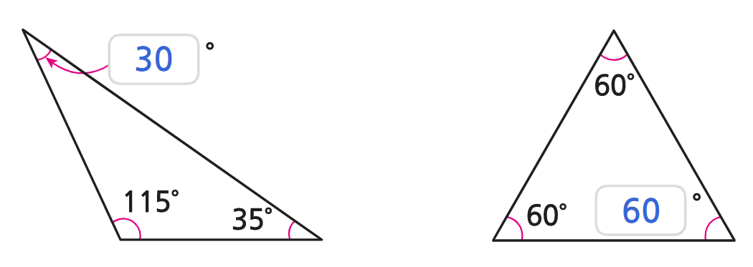
4-1
2. 각도
suhi_p_0401_02_0008
08 삼각형의 세 각의 크기의 합은 얼마일까요
Θ Description & Function
삼각형의 세 각의 크기의 합은 얼마일까요 │ 36~37쪽
풀 팝업창(다음 슬라이드)
2. 풀이 확인 팝업창(#1 풀 팝업창 다음 슬라이드)
3. 답 칸 클릭하면 답 나타남. 정답 확인 버튼은 정답 가리기로 토글 됨.
개념 정리
1
2
3
4
5
6
안에 알맞은 수를 써넣으세요.
30
60°
115°
60
35°
60°
#1
#2
#3
삽화 파일명 | bg.svg (텍스트 지우고 새로 써 주세요.) 수학(박) 4-1 지도서\app\resource\contents_sub\lesson02\ops\ms_lesson02\images\ms_41_2_07\ms_41_2_07_04_01

Slide 11
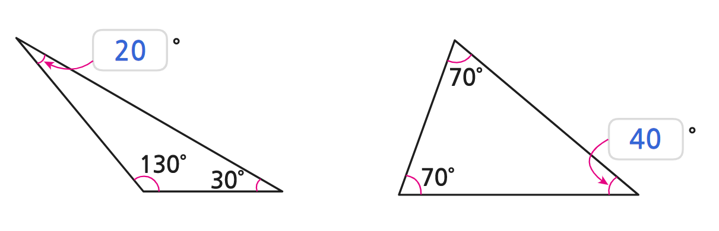
4-1
2. 각도
suhi_p_0401_02_0008
08 삼각형의 세 각의 크기의 합은 얼마일까요
Θ Description & Function
<쌍둥이 문제 버튼 클릭 시 나타나는 화면>
활동지 다운로드 버튼. 다운로드 되는 파일은 (4-1-2)수학익힘쌍둥이_08차시.hwp
2. 답 칸 클릭하면 답 나타남. 정답 확인 버튼은 정답 가리기로 토글 됨.
안에 알맞은 수를 써넣으세요.
20
70°
40
130°
30°
70°
#1
#2
삽화 파일명 | bg_more.svg(텍스트 지우고 새로 써 주세요.) 수학(박) 4-1 지도서\app\resource\contents_sub\lesson02\ops\ms_lesson02\images\ms_41_2_07\ms_41_2_07_04_01

Slide 12
4-1
2. 각도
suhi_p_0401_02_0008
08 삼각형의 세 각의 크기의 합은 얼마일까요
Θ Description & Function
삼각형의 세 각의 크기의 합은 얼마일까요 │ 36~37쪽
<풀이 확인 버튼 클릭하면 나타나는 화면>
개념 정리
1
2
3
4
5
6
안에 알맞은 수를 써넣으세요.
30
풀이
삼각형의 세 각의 크기의 합은 180°이므로 안에 알맞은 각도는 180°－115°－35°=30°입니다.
60
삼각형의 세 각의 크기의 합은 180°이므로 안에 알맞은 각도는 180°－60°－60°=60°입니다.

Slide 13

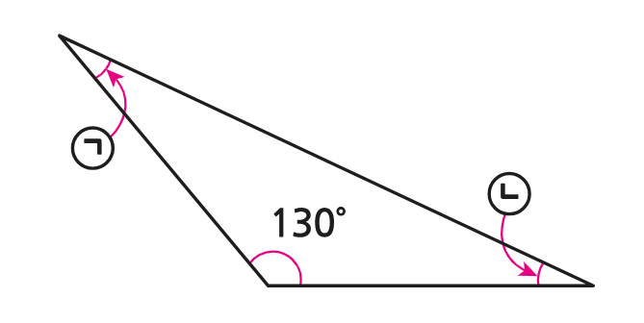
4-1
2. 각도
suhi_p_0401_02_0008
08 삼각형의 세 각의 크기의 합은 얼마일까요
Θ Description & Function
삼각형의 세 각의 크기의 합은 얼마일까요 │ 36~37쪽
풀 팝업창(다음 슬라이드)
풀이 확인 팝업창(#1 풀 팝업창 다음 슬라이드)
답 칸 클릭하면 답 나타남. 정답 확인 버튼은 정답 가리기로 토글 됨.
개념 정리
1
2
3
4
5
6
㉠과 ㉡의 각도의 합을 구해 보세요.
㉠
㉡
130°
50
°
#1
#2
#3
삽화 파일명 | bg.svg (텍스트 지우고 새로 써 주세요.) 수학(박) 4-1 지도서\app\resource\contents_sub\lesson02\ops\ms_lesson02\images\ms_41_2_07\ms_41_2_07_05_01

Slide 14
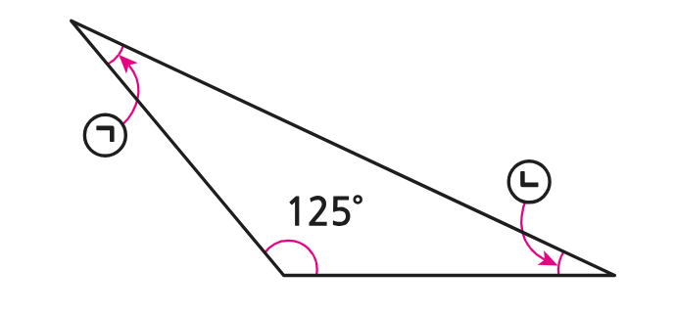
4-1
2. 각도
suhi_p_0401_02_0008
08 삼각형의 세 각의 크기의 합은 얼마일까요
Θ Description & Function
<쌍둥이 문제 버튼 클릭 시 나타나는 화면>
활동지 다운로드 버튼. 다운로드 되는 파일은 (4-1-2)수학익힘쌍둥이_08차시.hwp
답 칸 클릭하면 답 나타남. 정답 확인 버튼은 정답 가리기로 토글 됨.
㉠과 ㉡의 각도의 합을 구해 보세요.
㉠
㉡
125°
55
°
#1
#2
삽화 파일명 | bg_more.svg(텍스트 지우고 새로 써 주세요.) 수학(박) 4-1 지도서\app\resource\contents_sub\lesson02\ops\ms_lesson02\images\ms_41_2_07\ms_41_2_07_05_01

Slide 15
4-1
2. 각도
suhi_p_0401_02_0008
08 삼각형의 세 각의 크기의 합은 얼마일까요
Θ Description & Function
삼각형의 세 각의 크기의 합은 얼마일까요 │ 36~37쪽
<풀이 확인 버튼 클릭하면 나타나는 화면>
개념 정리
1
2
3
4
5
6
㉠과 ㉡의 각도의 합을 구해 보세요.
㉠
풀이
㉡
130°
삼각형의 세 각의 크기의 합은 180°이므로 ㉠과 ㉡의 각도의 합은 180°－130°=50°입니다.
50

Slide 16






4-1
2. 각도
suhi_p_0401_02_0008
08 삼각형의 세 각의 크기의 합은 얼마일까요
Θ Description & Function
삼각형의 세 각의 크기의 합은 얼마일까요 │ 36~37쪽
답 칸 클릭하면 답 나타남정답 확인 버튼은 정답 가리기로 토글 됨.
2. 이너 탭
개념 정리
1
2
3
4
5
6
삼각형의 세 각의 크기를 잘못 잰 사람을 찾아 이름을 쓰고, 그 까닭을 써 보세요.
내가 잰 각도는
세 각 모두 60°야.
내가 잰 각도는
80°, 45°, 45°였어.
내가 잰 각도는 60°, 90°, 30°였어.
미희
준서
수진
준서
#2
#2
삽화 파일명 | bg.png 수학(박) 4-1 지도서\app\resource\contents_sub\lesson02\ops\ms_lesson02\images\ms_41_2_07\ms_41_2_07_06_01

Slide 17

4-1
2. 각도
suhi_p_0401_02_0008
08 삼각형의 세 각의 크기의 합은 얼마일까요
Θ Description & Function
삼각형의 세 각의 크기의 합은 얼마일까요 │ 36~37쪽
1. 풀 팝업창 (다음 슬라이드)
2. 답 칸 클릭하면 답 나타남. 정답 확인 버튼은 정답 가리기로 토글 됨.
개념 정리
1
2
3
4
5
6
삼각형의 세 각의 크기를 잘못 잰 사람을 찾아 이름을 쓰고, 그 까닭을 써 보세요.
까닭
세 사람이 잰 삼각형의 세 각의 크기의 합을 구해 보면 미희는 60°+60°+60°=180°, 준서는 80°+45°+45°=170°, 수진이는 60°+90°+30°=180°이므로 준서가 잘못 재었습니다.
#2
#1

Slide 18
4-1
2. 각도
suhi_p_0401_02_0008
08 삼각형의 세 각의 크기의 합은 얼마일까요
Θ Description & Function
<쌍둥이 문제 버튼 클릭 시 나타나는 화면>
활동지 다운로드 버튼. 다운로드 되는 파일은 (4-1-2)수학익힘쌍둥이_08차시.hwp
답 칸 클릭하면 답 나타남. 정답 확인 버튼은 정답 가리기로 토글 됨.
3. 이너 탭
삼각형의 세 각의 크기를 잘못 잰 사람을 찾아 이름을 쓰고, 그 까닭을 써 보세요.
내가 잰 각도는
세 각 모두 60°야.
내가 잰 각도는
40°, 40°, 100°였어.
내가 잰 각도는 90°, 50°, 50°야.
여진
현석
진주
진주
#3
#1
#2
삽화 파일명 | bg.png 수학(박) 4-1 지도서\app\resource\contents_sub\lesson02\ops\ms_lesson02\images\ms_41_2_07\ms_41_2_07_06_01

Slide 19
4-1
2. 각도
suhi_p_0401_02_0008
08 삼각형의 세 각의 크기의 합은 얼마일까요
Θ Description & Function
<쌍둥이 문제 버튼 클릭 시 나타나는 화면>
활동지 다운로드 버튼
답 칸 클릭하면 답 나타남. 정답 확인 버튼은 정답 가리기로 토글 됨.
삼각형의 세 각의 크기를 잘못 잰 사람을 찾아 이름을 쓰고, 그 까닭을 써 보세요.
까닭
삼각형의 세 각의 크기의 합은 180°입니다. 여진이는 60°+60°+60°=180°, 현석이는 40°+40°+100°=180°입니다. 진주는 90°+50°+50°=190°이므로 진주가 잘못 재었습니다.
#1
#2

Slide 20

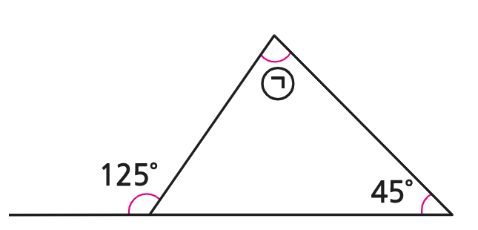





4-1
2. 각도
suhi_p_0401_02_0008
08 삼각형의 세 각의 크기의 합은 얼마일까요
Θ Description & Function
삼각형의 세 각의 크기의 합은 얼마일까요 │ 36~37쪽
풀 팝업창(다음 슬라이드)
풀이 확인 팝업창(#1 풀 팝업창 다음 슬라이드)
답 칸 클릭하면 답 나타남. 정답 확인 버튼은 정답 가리기로 토글 됨.
지니프렌즈 캐릭터_론
말줄임 버튼 클릭하면 말풍선과 내레이션 나타남.(#2 다음 슬라이드)
5. 풀이 옆 답 칸 클릭할 때, 각 표시 함께 나타남.
개념 정리
1
2
3
4
5
6
㉠의 각도는 몇 도인지 풀이 과정을 쓰고 답해 보세요.
#4
㉠
125°
#5
45°
㉡의 각도는 180°－125°=55°입니다. 삼각형의 세 각의 크기의 합은 180°이므로 ㉠의 각도는 180°－55°－45°=80°입니다.
답
80
°
#1
#2
#3
삽화 파일명 | bg.svg (텍스트 지우고 새로 써 주세요.) , answer.svg (색 #00a0ff) 수학(박) 4-1 지도서\app\resource\contents_sub\lesson02\ops\ms_lesson02\images\ms_41_2_07\ms_41_2_07_07_01

Slide 21
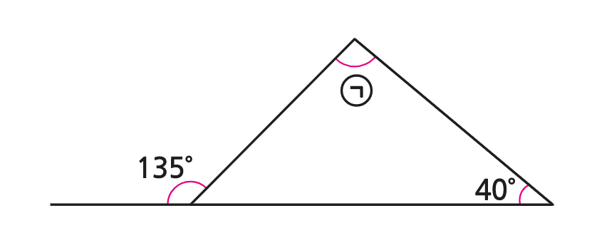

4-1
2. 각도
suhi_p_0401_02_0008
08 삼각형의 세 각의 크기의 합은 얼마일까요
Θ Description & Function
<쌍둥이 문제 버튼 클릭 시 나타나는 화면>
활동지 다운로드 버튼. 다운로드 되는 파일은 (4-1-2)수학익힘쌍둥이_08차시.hwp
답 칸 클릭하면 답 나타남. 정답 확인 버튼은 정답 가리기로 토글 됨.
3. 풀이 옆 답 칸 클릭할 때 각 표시 함께 나타남.
㉠의 각도는 몇 도인지 풀이 과정을 쓰고 답해 보세요.
㉠
135°
#3
40°
㉡의 각도는 180°－135°=45°입니다. 따라서 ㉠의 각도는 180°－45°－40°=95°입니다.
답
80
°
#1
#2
삽화 파일명 | bg_more.svg (텍스트 지우고 새로 써 주세요.) , answer_more.svg (각 표시 부분만 사용. 색 #00a0ff) 수학(박) 4-1 지도서\app\resource\contents_sub\lesson02\ops\ms_lesson02\images\ms_41_2_07\ms_41_2_07_07_01

Slide 22
4-1
2. 각도
suhi_p_0401_02_0008
08 삼각형의 세 각의 크기의 합은 얼마일까요
Θ Description & Function
삼각형의 세 각의 크기의 합은 얼마일까요 │ 36~37쪽
<풀이 확인 버튼 클릭하면 나타나는 화면>
개념 정리
1
2
3
4
5
6
㉠의 각도는 몇 도인지 풀이 과정을 쓰고 답해 보세요.
㉠
125°
45°
풀이
㉡의 각도는 180°－125°=55°입니다. 삼각형의 세 각의 크기의 합은 180°이므로 ㉠의 각도는 180°－55°－45°=80°입니다.
직선이 이루는 각이 180°임을 이용하여 문제를 해결합니다.
답
80
°

Slide 23
4-1
2. 각도
suhi_p_0401_02_0008
08 삼각형의 세 각의 크기의 합은 얼마일까요
Θ Description & Function
삼각형의 세 각의 크기의 합은 얼마일까요 │ 36~37쪽
<말줄임 버튼 클릭하면 나타나는 화면>
개념 정리
1
2
3
4
5
6
㉠의 각도는 몇 도인지 풀이 과정을 쓰고 답해 보세요.
먼저 직선이
이루는 각은
몇 도인지 알아볼까?
㉠
125°
suhi_p_0401_02_0008_1
내레이션 : 지니프렌즈 론(남)
먼저 직선이 이루는 각은 몇 도인지 알아볼까?
45°
㉡의 각도는 180°－125°=55°입니다. 삼각형의 세 각의 크기의 합은 180°이므로 ㉠의 각도는 180°－55°－45°=80°입니다.
답
80
°

